Slide 1

我家跨上了
“信息高速路”

Slide 2


Slide 3


Slide 4



Slide 5


Slide 6
信息
络
网络
迫不及待
信箱
五湖四海
家庭
庭
遍布
功能
新奇
米老鼠
目不转睛
敞开
敞
恋恋不舍
赞叹
恋恋

Slide 7

爸爸告诉我,
电脑网络如同一个遍布全球的蜘蛛网,
把每个国家、每座城市甚至每个家庭都连在了一起。

Slide 8
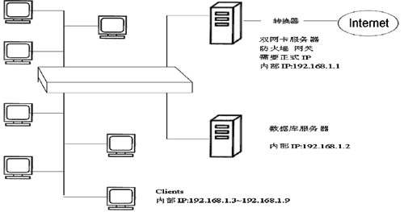

Slide 9


可以迅速找到所需要的各种信息,
可以用电子信箱和全世界的小朋友建立联系,
还可以进行网上购物。

Slide 10

有了网络，
五湖四海的人随时可以交流，
咱们的地球就变成了一个小村庄。

Slide 11
http://www.sina.com
http://www.cartoonwin.com.cn
http://www.baidu.com
http://www.bayilu.com

Slide 12

我感到地球一下子变小了，
知识的大门向我敞开了。

Slide 13
http://www.sina.com
http://www.cartoonwin.com.cn
http://www.baidu.com
http://www.bayilu.com

Slide 14
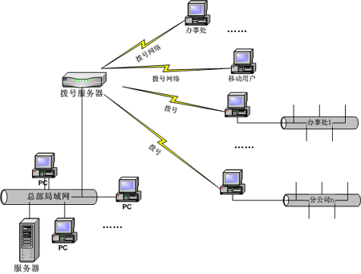

Slide 15
http://www.bayilu.com

